Slide 1

Universidade Federal do Acre
Mestrado em Ciência da Computação
Explorando Cenários de LifeTime e Reviwer em Bases de Dados Python
RIO BRANCO – AC | 06 DE OUTUBRO DE 2025
Apresentação: Álvaro Lopes Rios

Slide 2

- Contexto -
Problema e Motivação
Revisões de PR variam muito em tempo (lifetime) e de revisor.
Estudos prévios (Daricélio) mostram padrões entre características do PR e esses desfechos
Objetivo: replicar/Aplicar novas técnicas a abordagem em projetos Python e comparar com a referência
Universidade Federal do Acre | Mestrado em Ciência da Computação

Slide 3
- Contexto -
Escopo e Cenários
Linguagem-alvo: Python
Dois cenários de análise:
Lifetime: tempo até a decisão do PR
Reviewer (revisor): características do revisor
Comparação: Bases Python × Referência (valores do estudo do Daricélio)
Universidade Federal do Acre | Mestrado em Ciência da Computação

Slide 4
- Contexto -
Pré-Processamento
Lifetime → very short, short, medium, lengthy
Status → accepted / rejected
Para Revisor foi dividido a base que estava unificada em projetos Python
Universidade Federal do Acre | Mestrado em Ciência da Computação

Slide 5
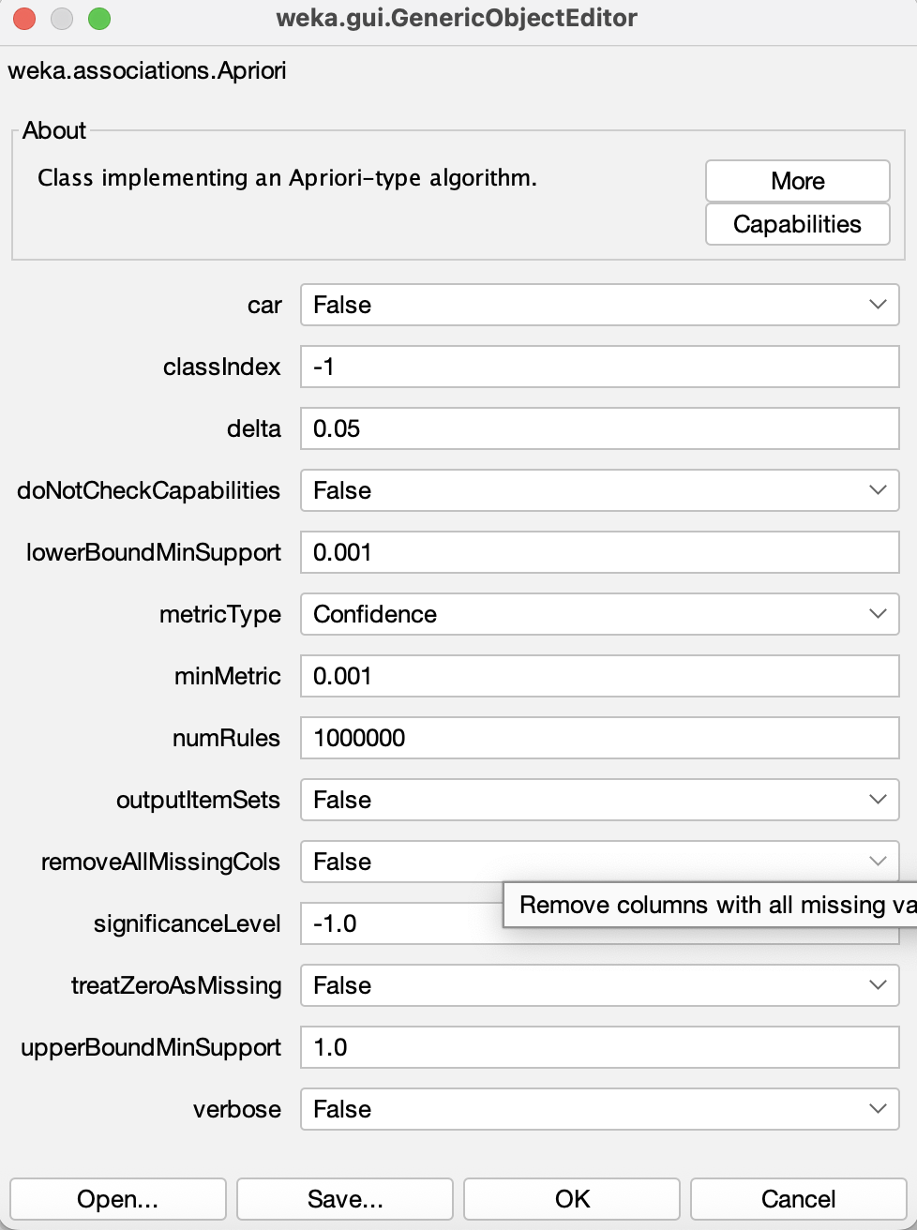
- Contexto -
Universidade Federal do Acre | Mestrado em Ciência da Computação

Slide 6
CENARIO 1
LIFETIME
Universidade Federal do Acre | Mestrado em Ciência da Computação

Slide 7
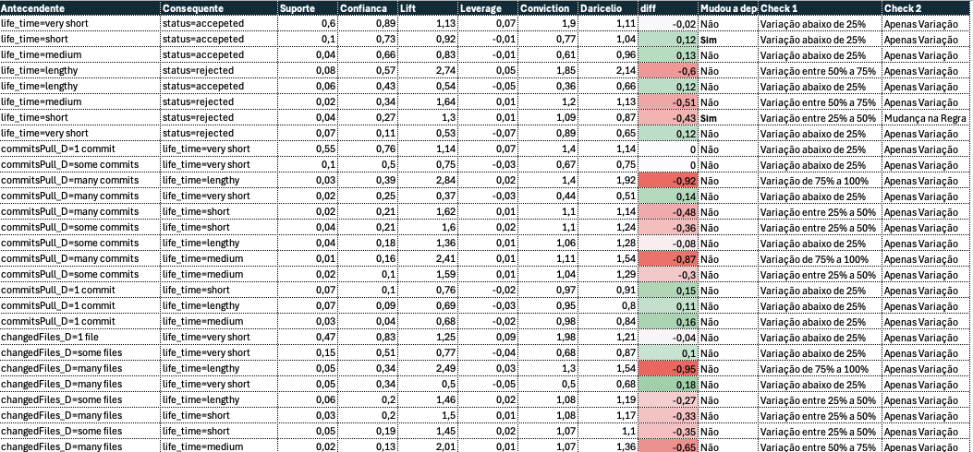
LIFE TIME
Notes:
No modelo pull-based, contribuições são feitas por meio de pull requests (PRs), que são revisadas antes de serem aceitas ou rejeitadas.

Slide 8
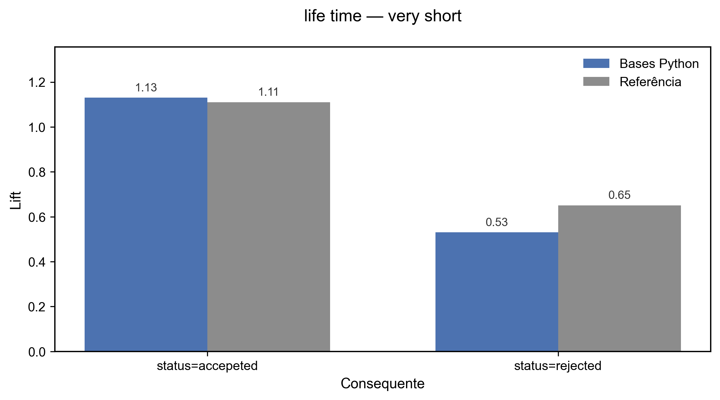
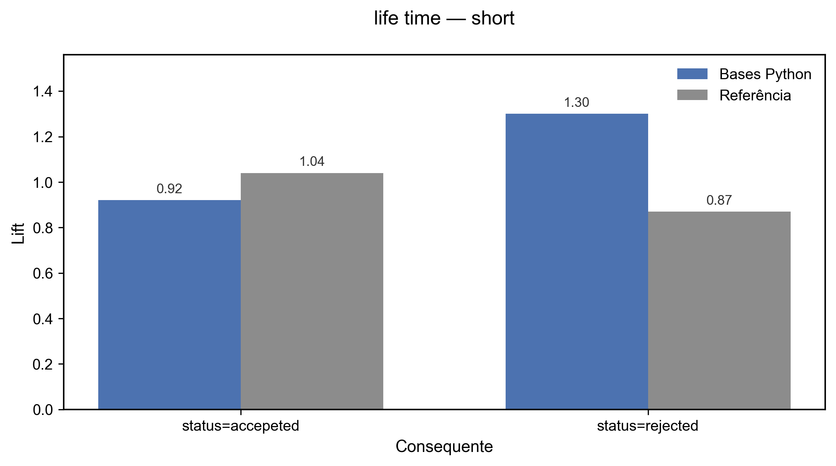
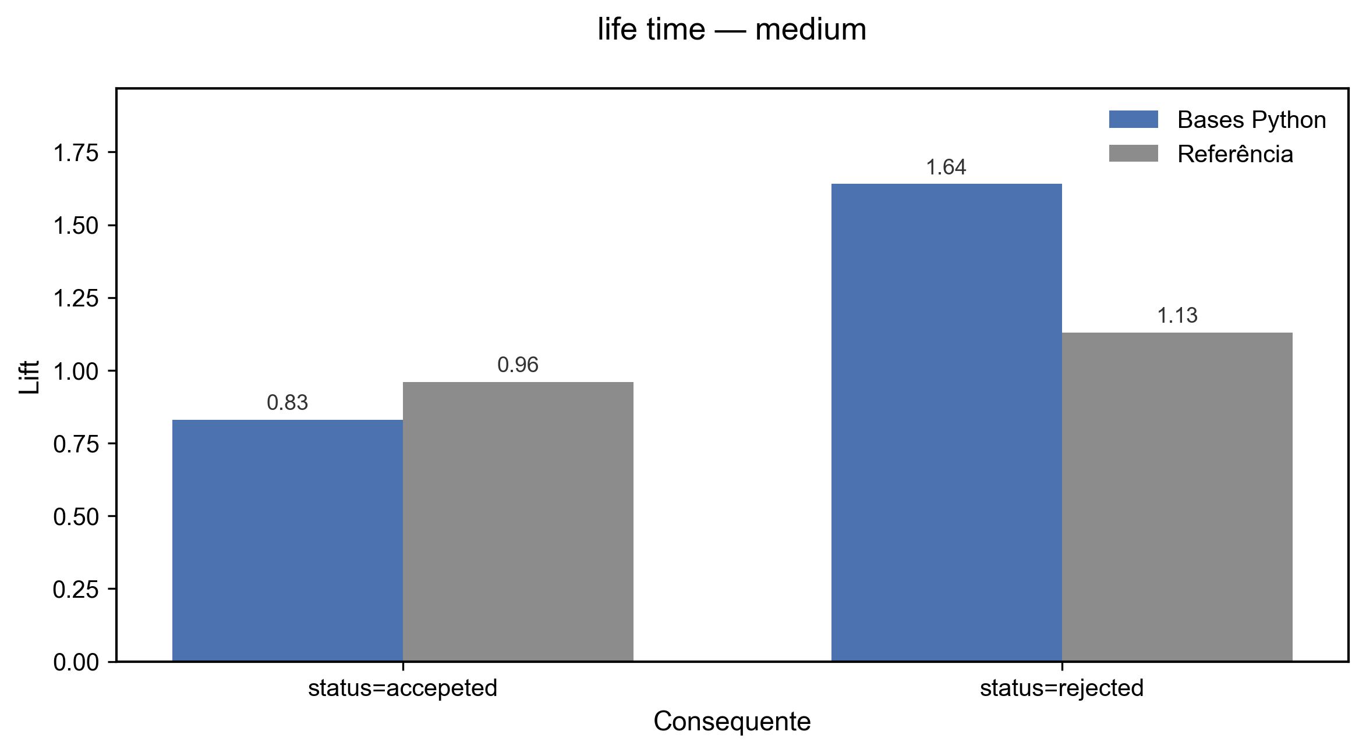
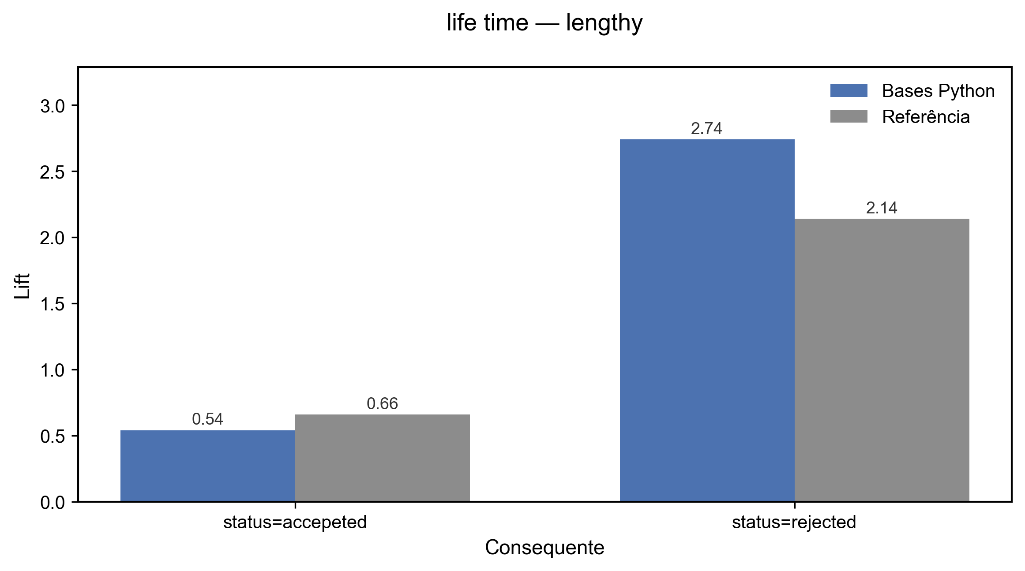
LIFE TIME -> STATUS
Notes:
No modelo pull-based, contribuições são feitas por meio de pull requests (PRs), que são revisadas antes de serem aceitas ou rejeitadas.

Slide 9
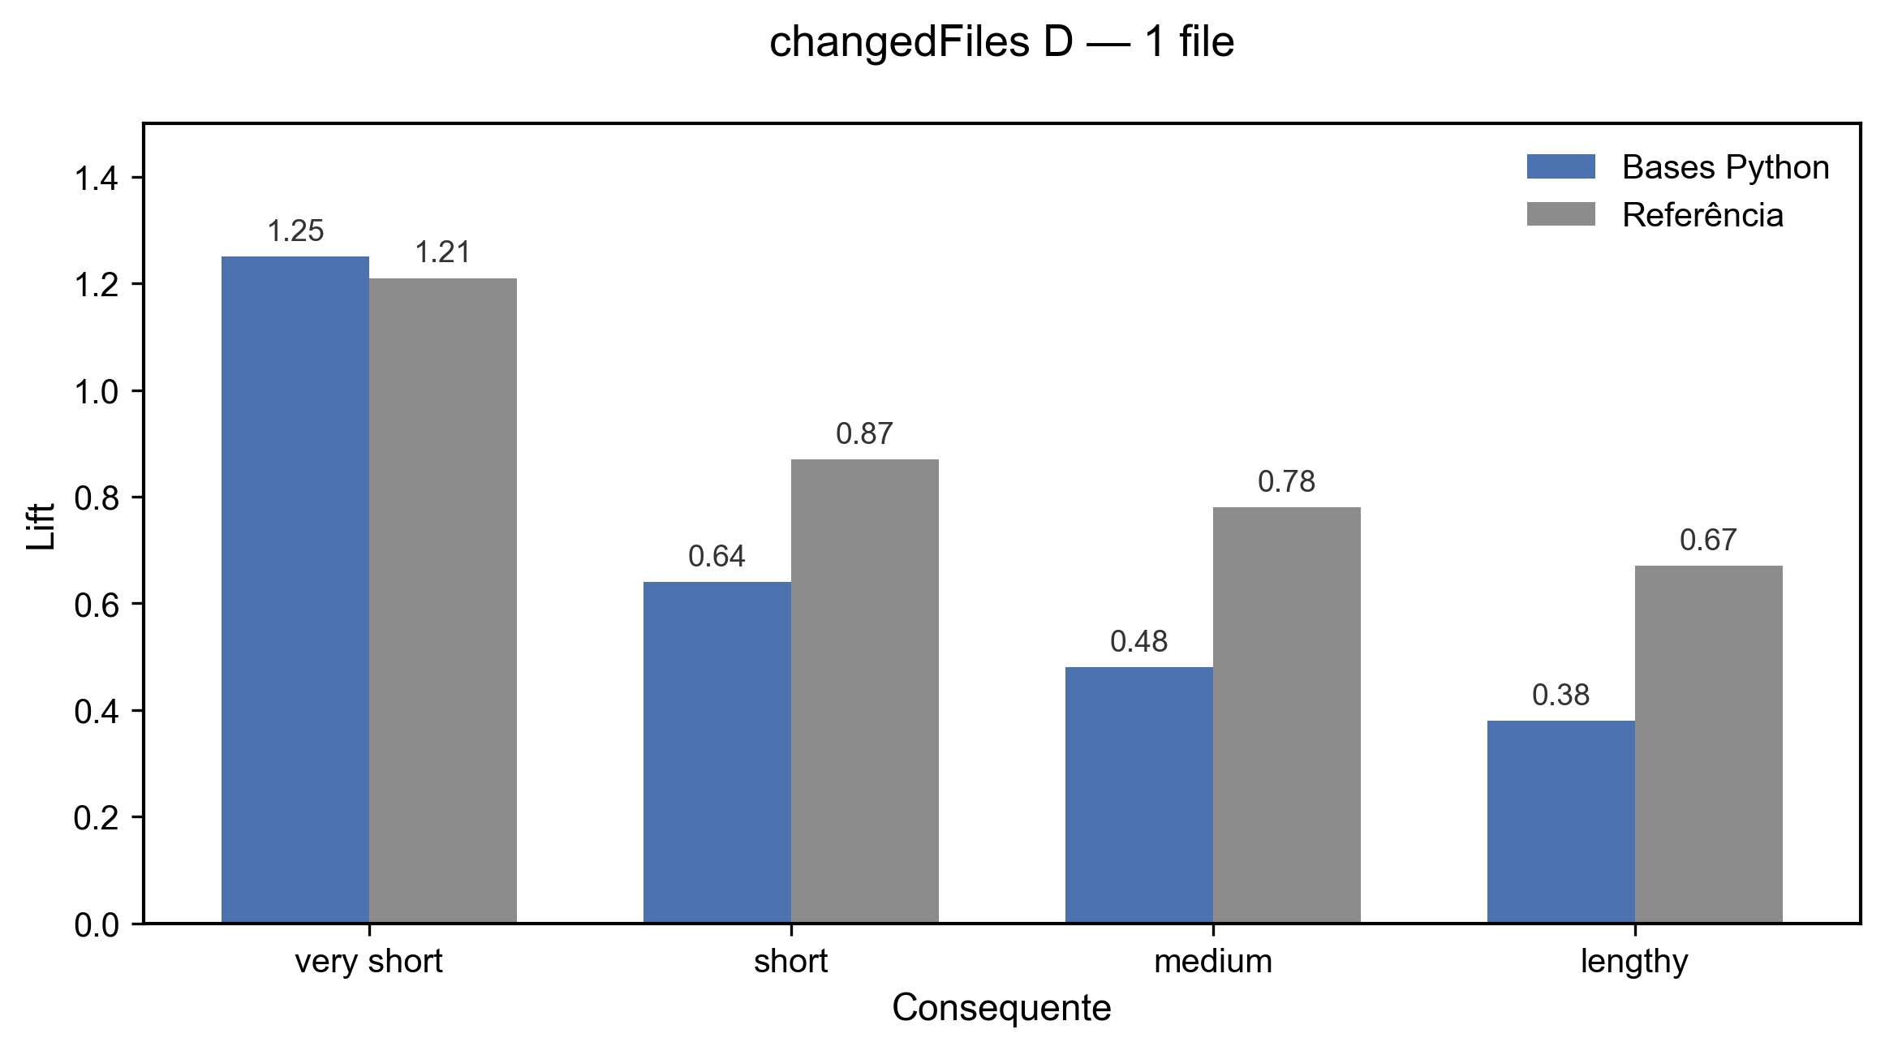
CHANGED FILES -> LIFETIME
Notes:
No modelo pull-based, contribuições são feitas por meio de pull requests (PRs), que são revisadas antes de serem aceitas ou rejeitadas.

Slide 10
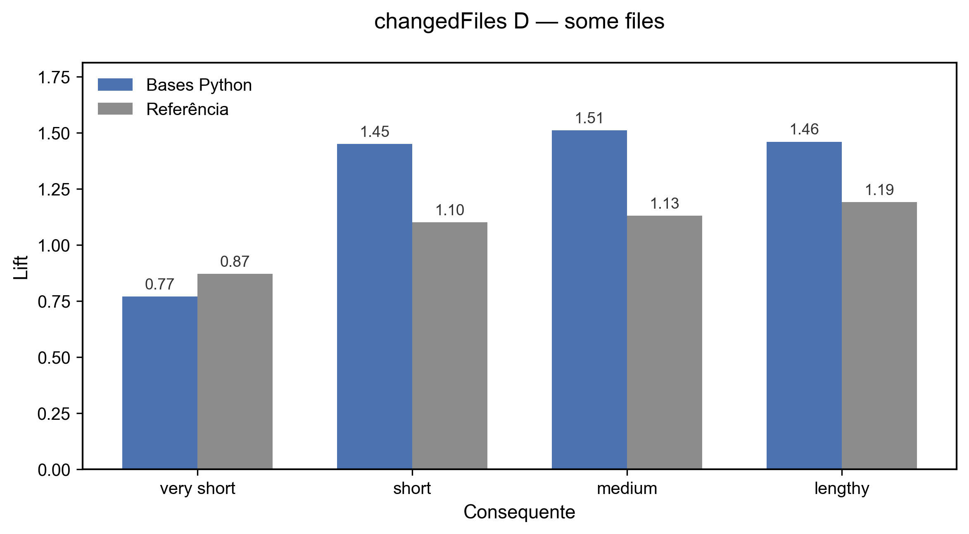
CHANGED FILES -> LIFETIME
Notes:
No modelo pull-based, contribuições são feitas por meio de pull requests (PRs), que são revisadas antes de serem aceitas ou rejeitadas.

Slide 11
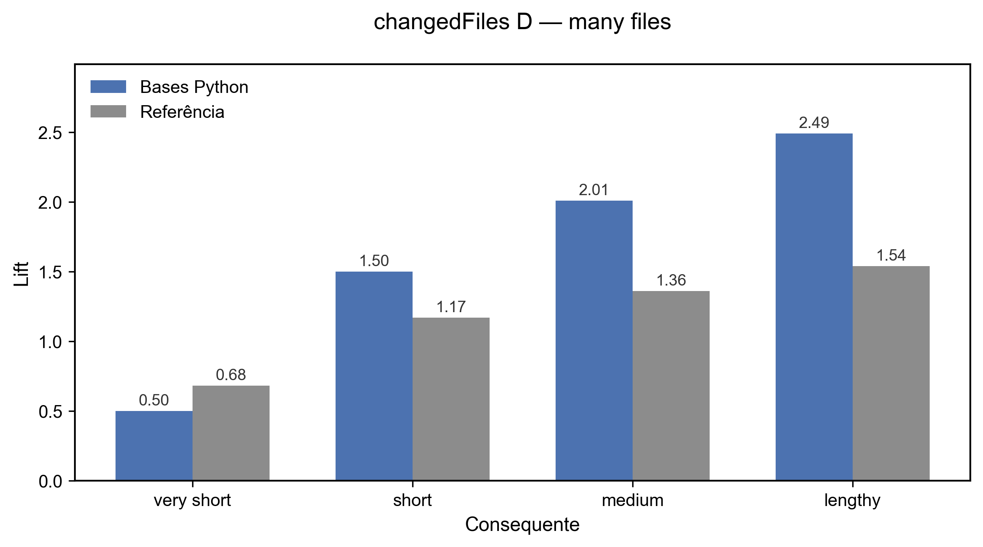
CHANGED FILES -> LIFETIME
Notes:
No modelo pull-based, contribuições são feitas por meio de pull requests (PRs), que são revisadas antes de serem aceitas ou rejeitadas.

Slide 12
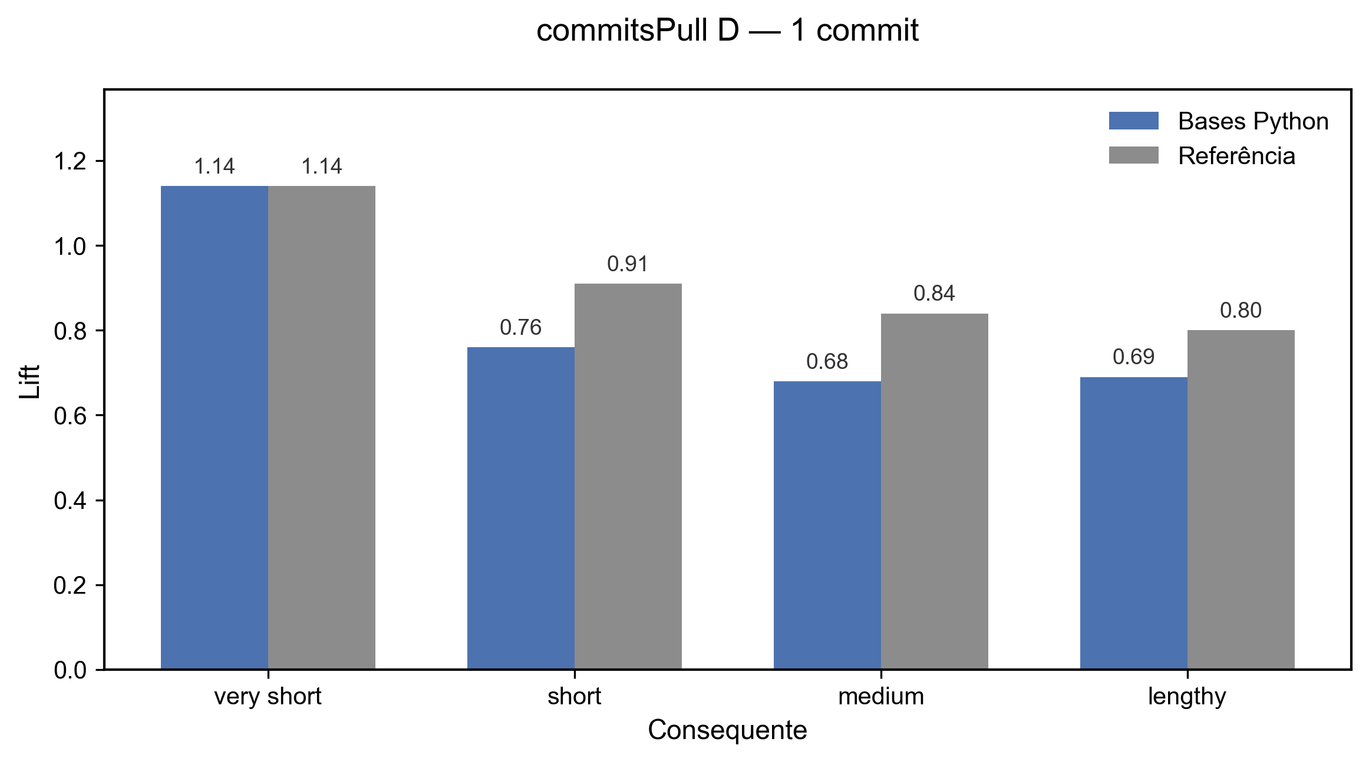
COMMITS PULL -> LIFETIME
Notes:
No modelo pull-based, contribuições são feitas por meio de pull requests (PRs), que são revisadas antes de serem aceitas ou rejeitadas.

Slide 13
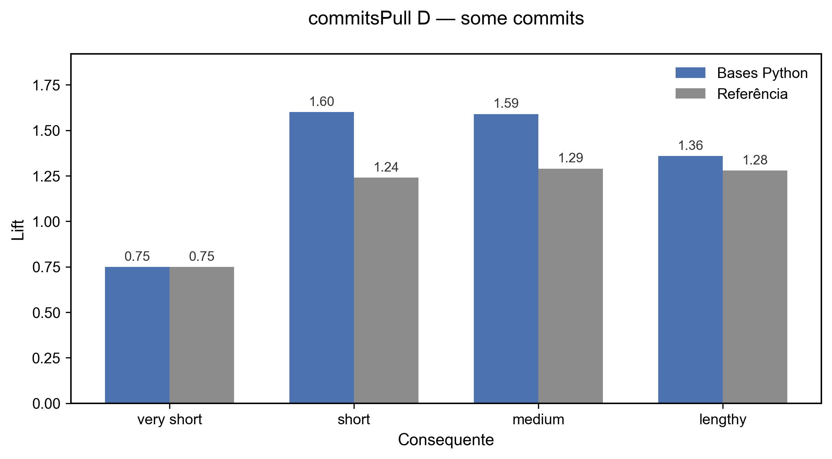
COMMITS PULL -> LIFETIME
Notes:
No modelo pull-based, contribuições são feitas por meio de pull requests (PRs), que são revisadas antes de serem aceitas ou rejeitadas.

Slide 14
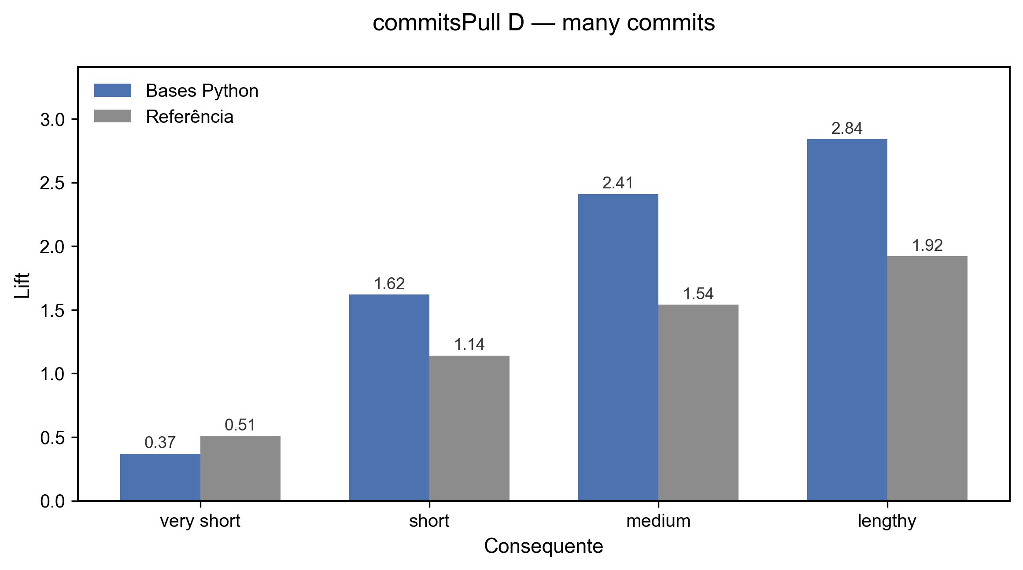
COMMITS PULL -> LIFETIME
Notes:
No modelo pull-based, contribuições são feitas por meio de pull requests (PRs), que são revisadas antes de serem aceitas ou rejeitadas.

Slide 15
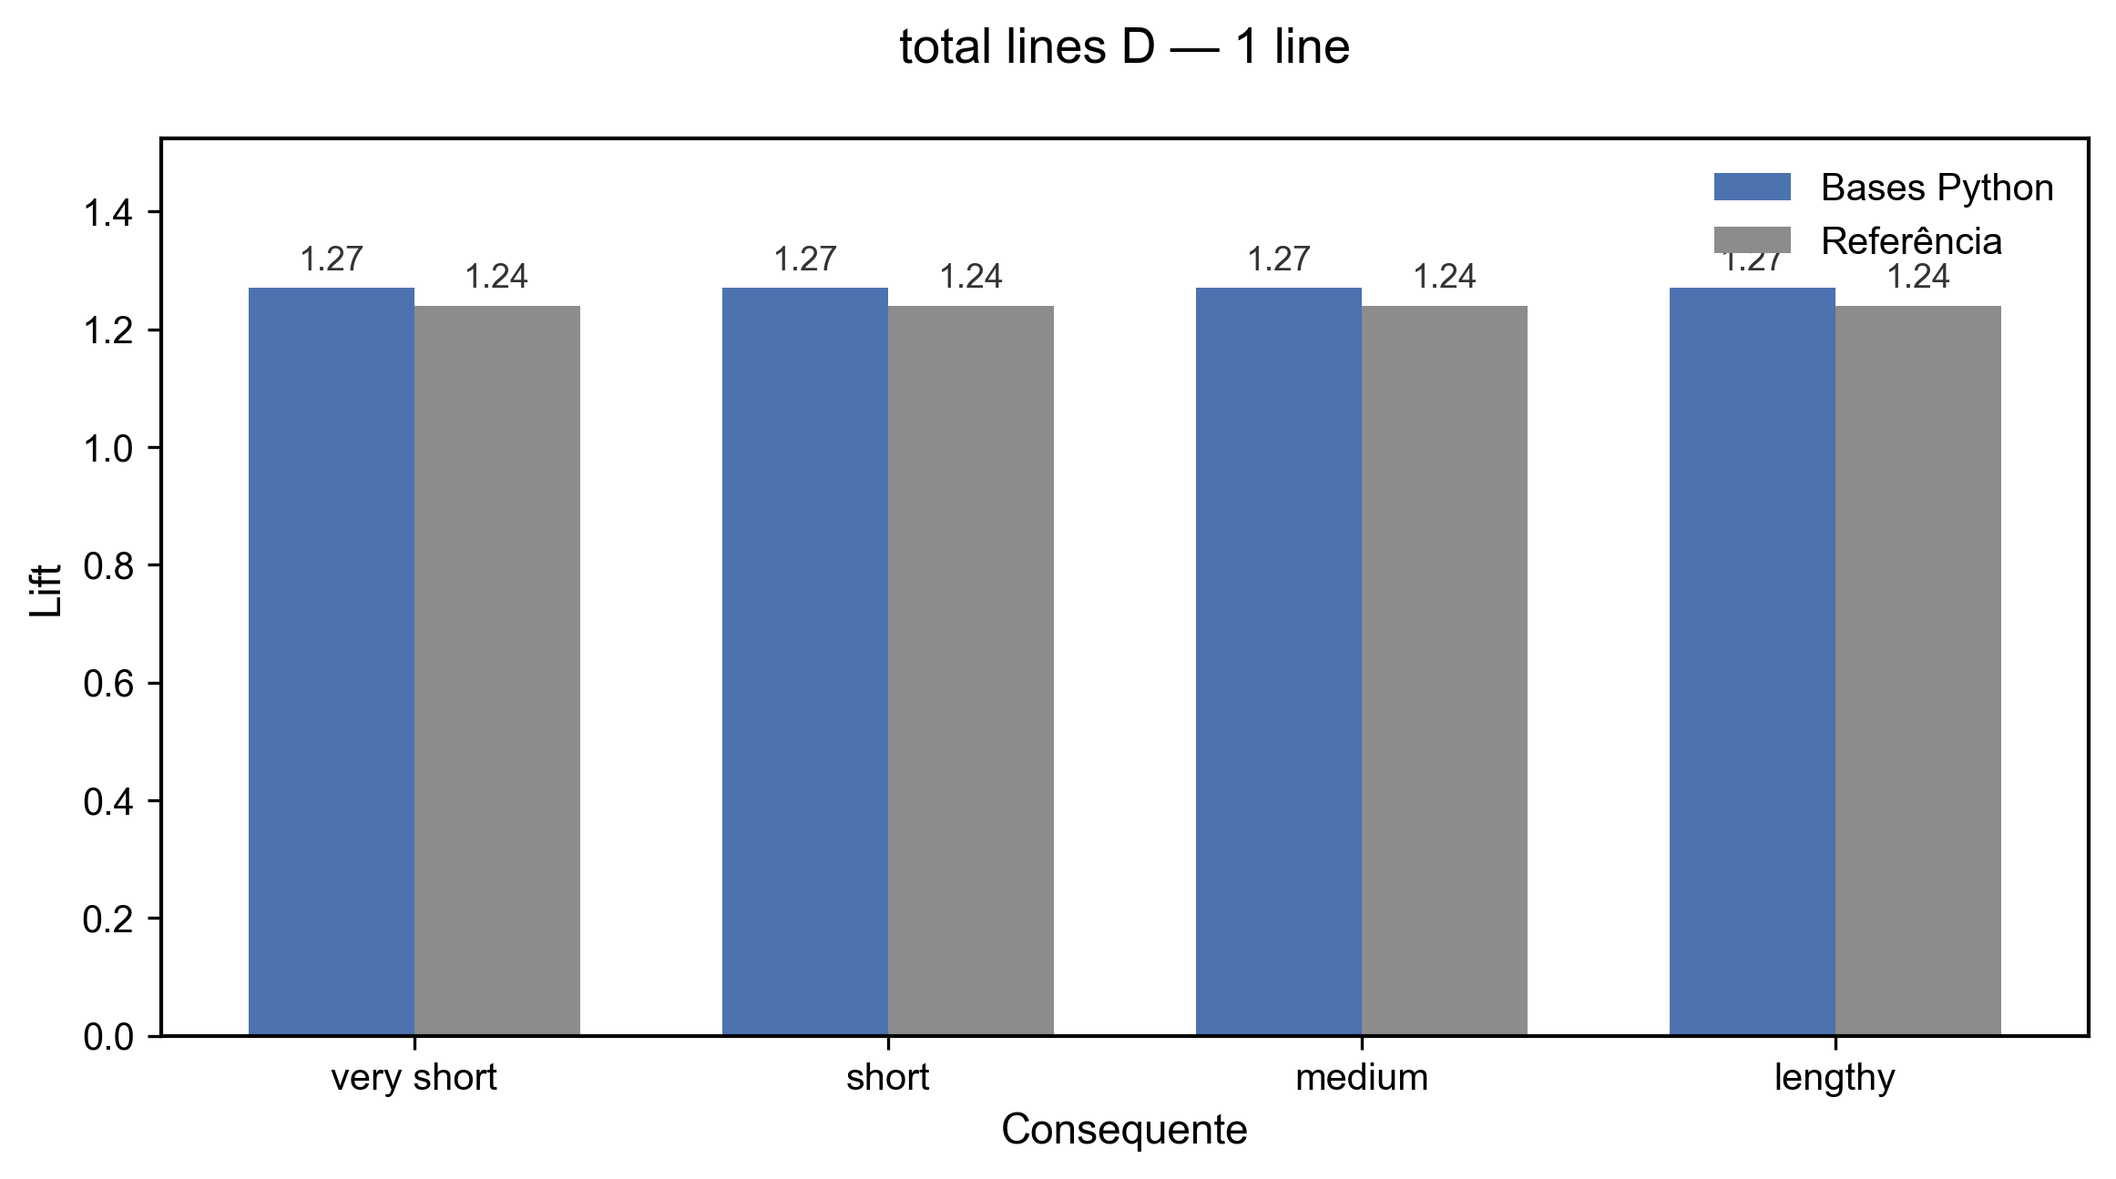
TOTAL LINES -> LIFETIME
Notes:
No modelo pull-based, contribuições são feitas por meio de pull requests (PRs), que são revisadas antes de serem aceitas ou rejeitadas.

Slide 16
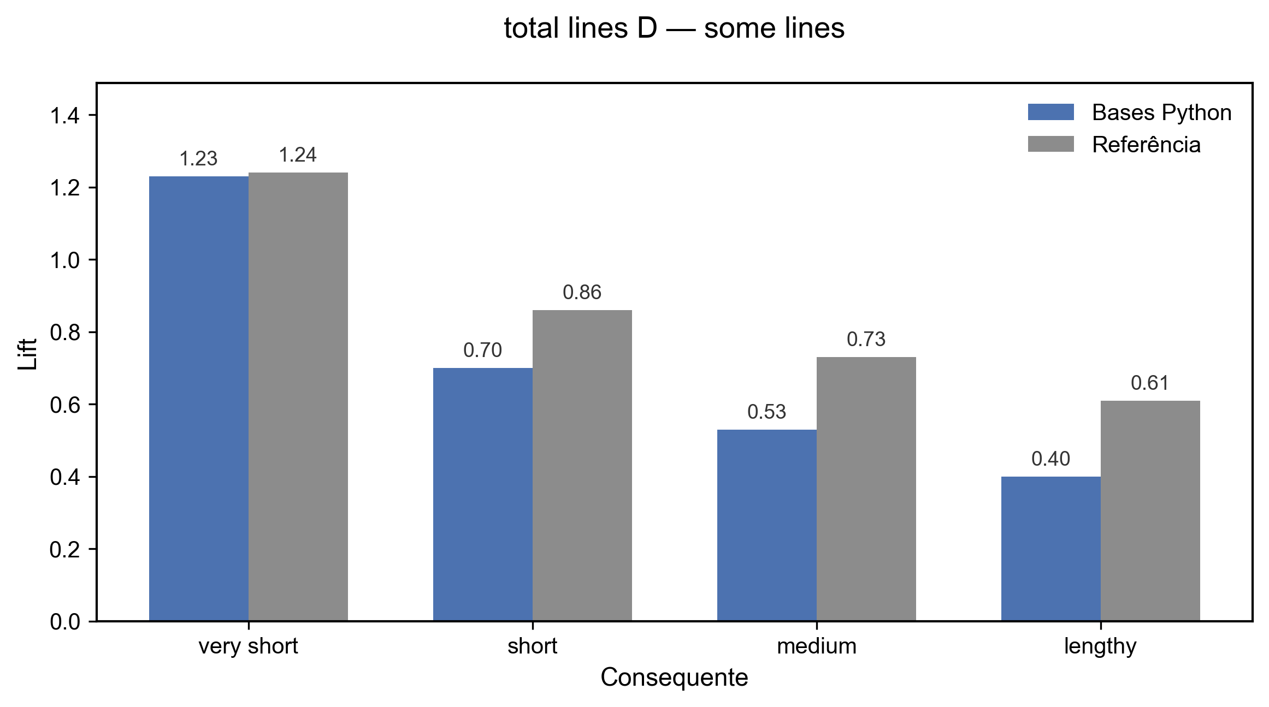
TOTAL LINES -> LIFETIME
Notes:
No modelo pull-based, contribuições são feitas por meio de pull requests (PRs), que são revisadas antes de serem aceitas ou rejeitadas.

Slide 17
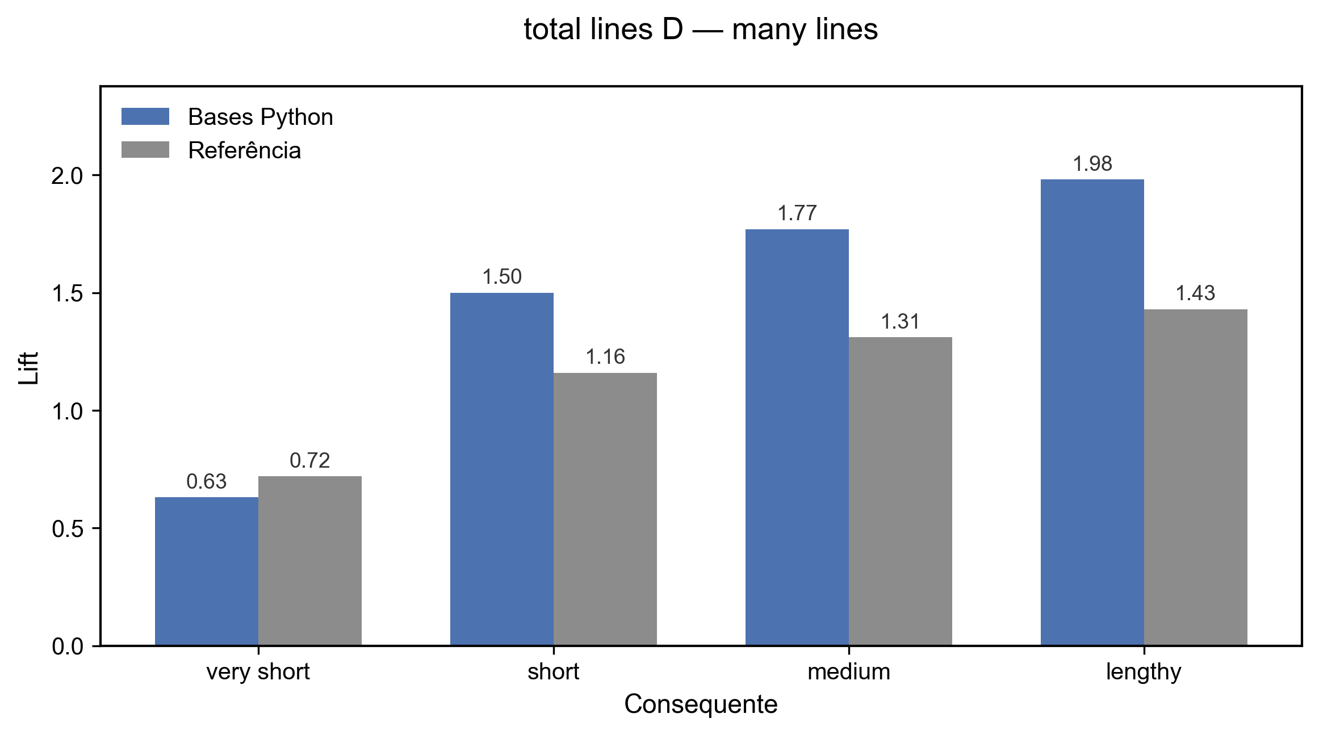
TOTAL LINES -> LIFETIME
Notes:
No modelo pull-based, contribuições são feitas por meio de pull requests (PRs), que são revisadas antes de serem aceitas ou rejeitadas.

Slide 18
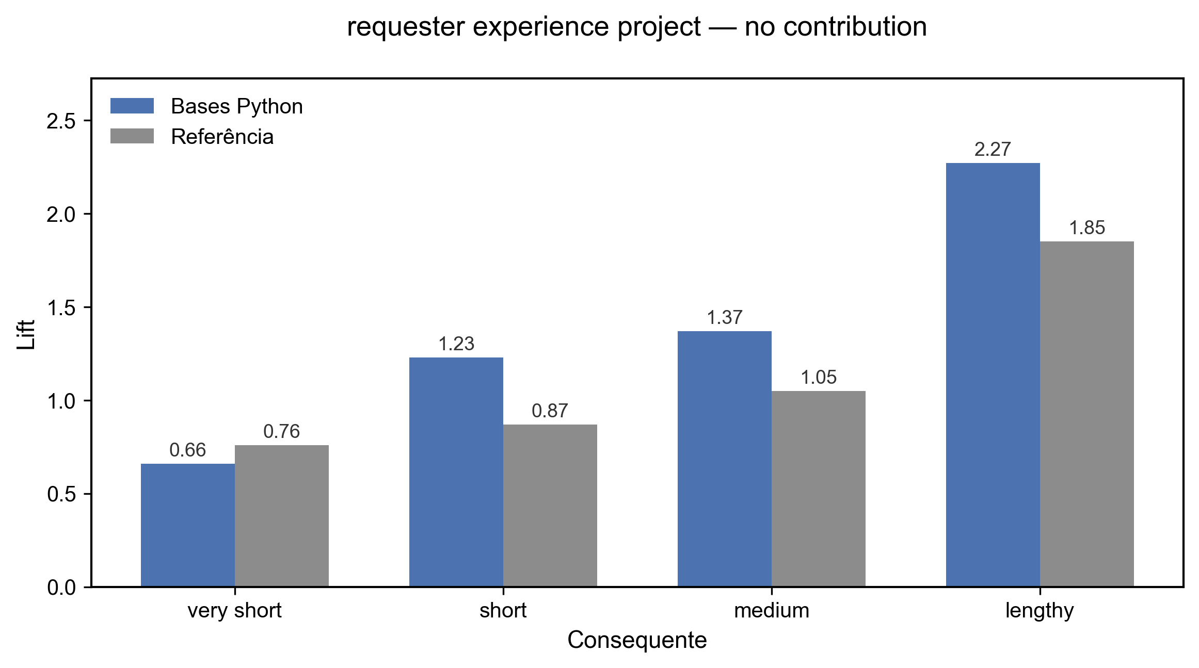
REQUESTER EXPERIENCE -> LIFETIME
Notes:
No modelo pull-based, contribuições são feitas por meio de pull requests (PRs), que são revisadas antes de serem aceitas ou rejeitadas.

Slide 19
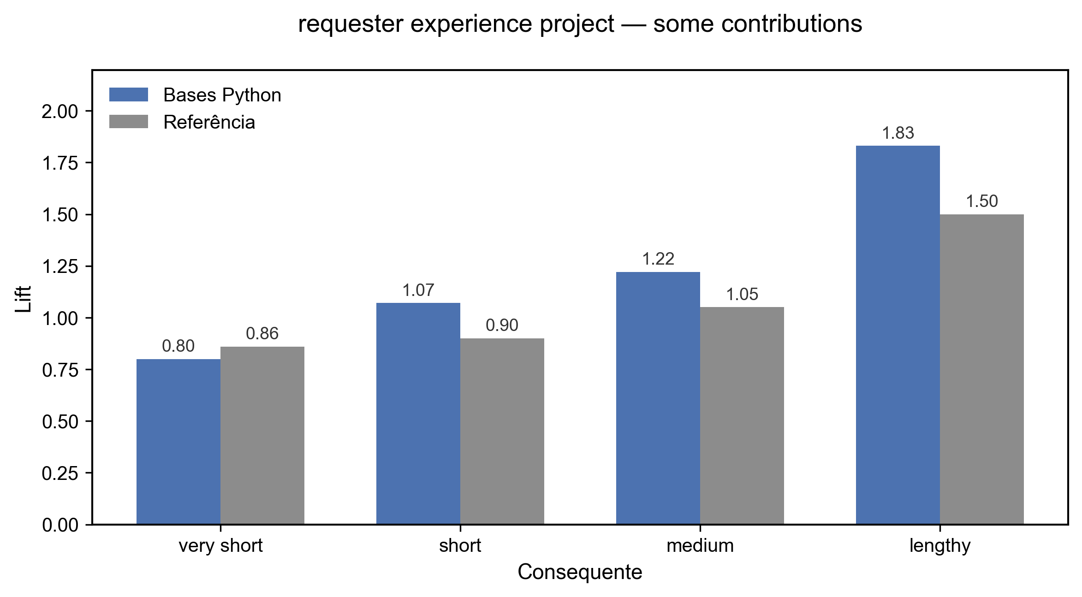
TOTAL LINES -> LIFETIME
Notes:
No modelo pull-based, contribuições são feitas por meio de pull requests (PRs), que são revisadas antes de serem aceitas ou rejeitadas.

Slide 20
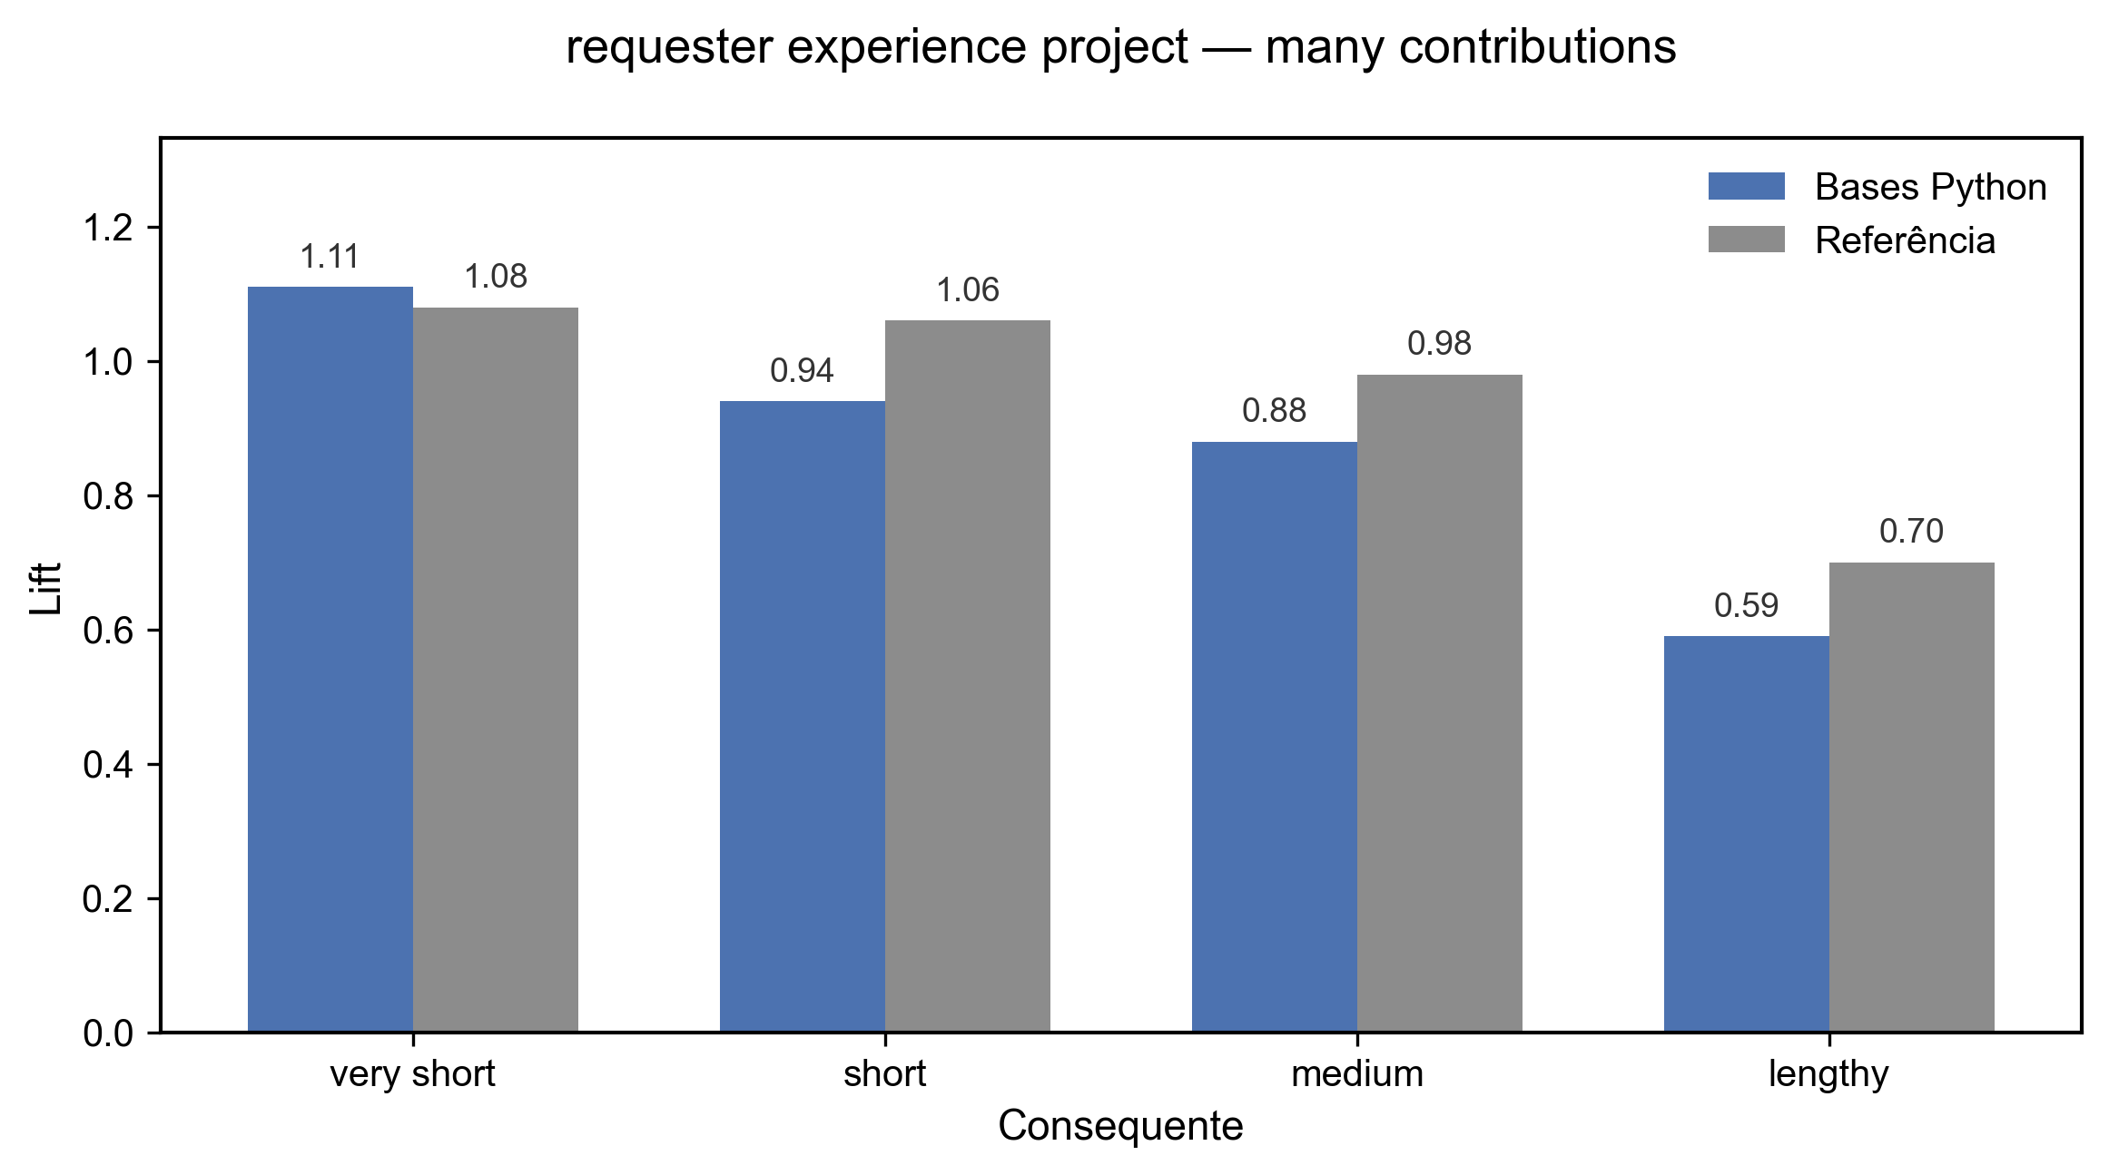
REQUESTER EXPERIENCE -> LIFETIME
Notes:
No modelo pull-based, contribuições são feitas por meio de pull requests (PRs), que são revisadas antes de serem aceitas ou rejeitadas.

Slide 21
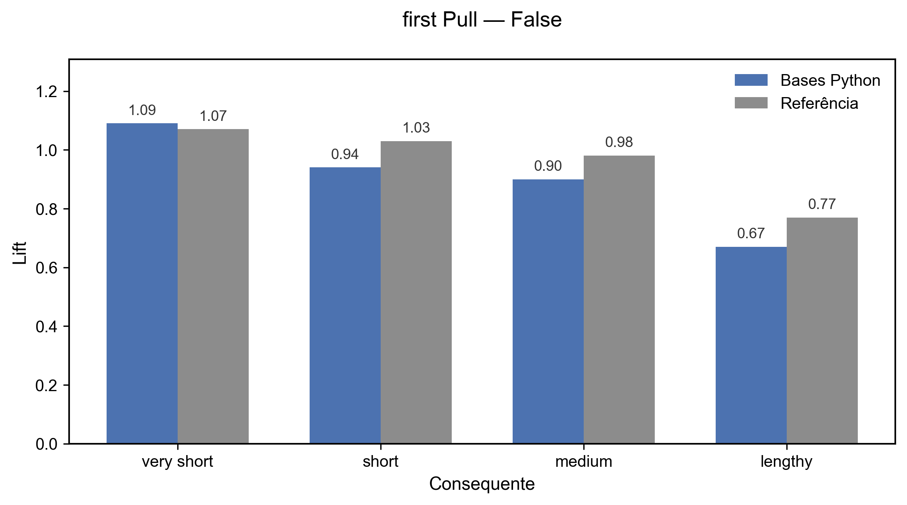
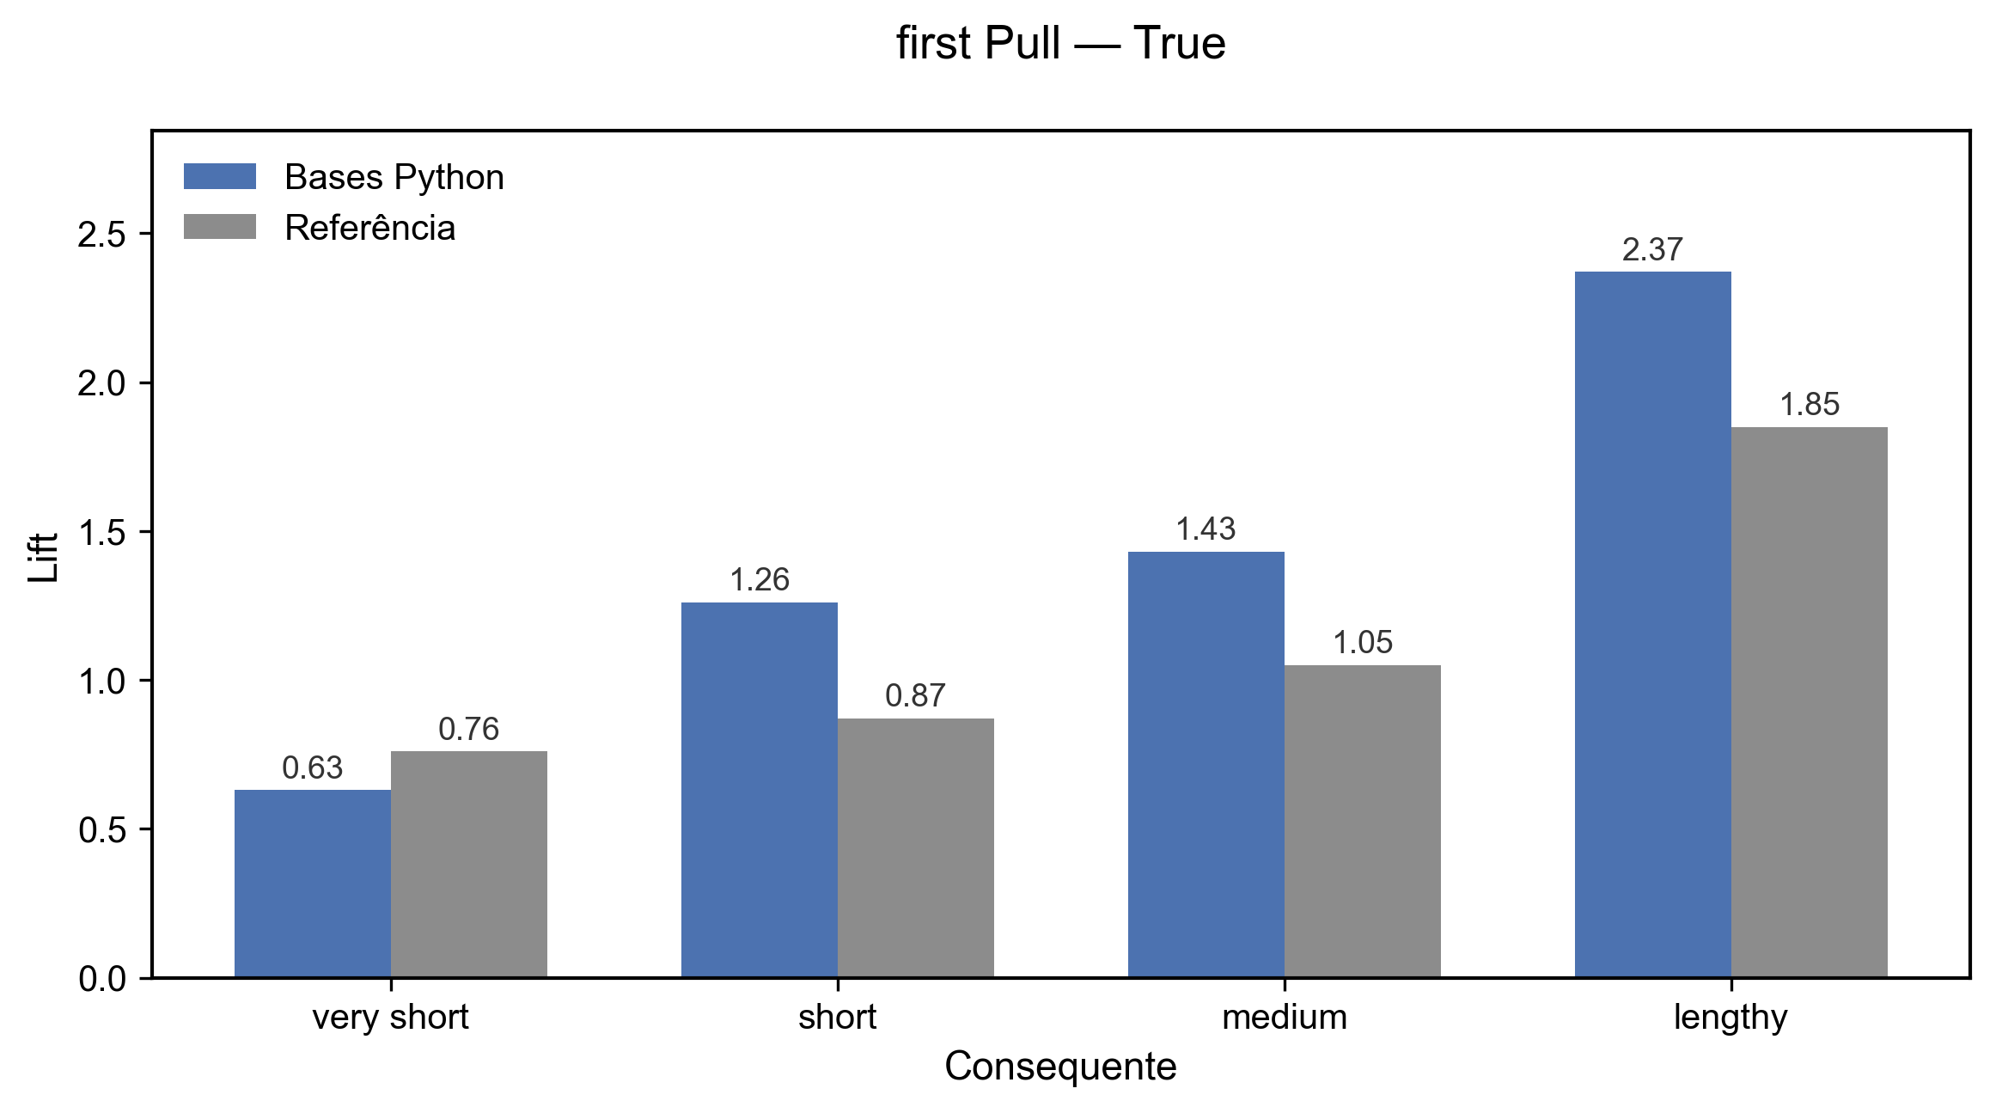
FIRST PULL -> LIFETIME
Notes:
No modelo pull-based, contribuições são feitas por meio de pull requests (PRs), que são revisadas antes de serem aceitas ou rejeitadas.

Slide 22
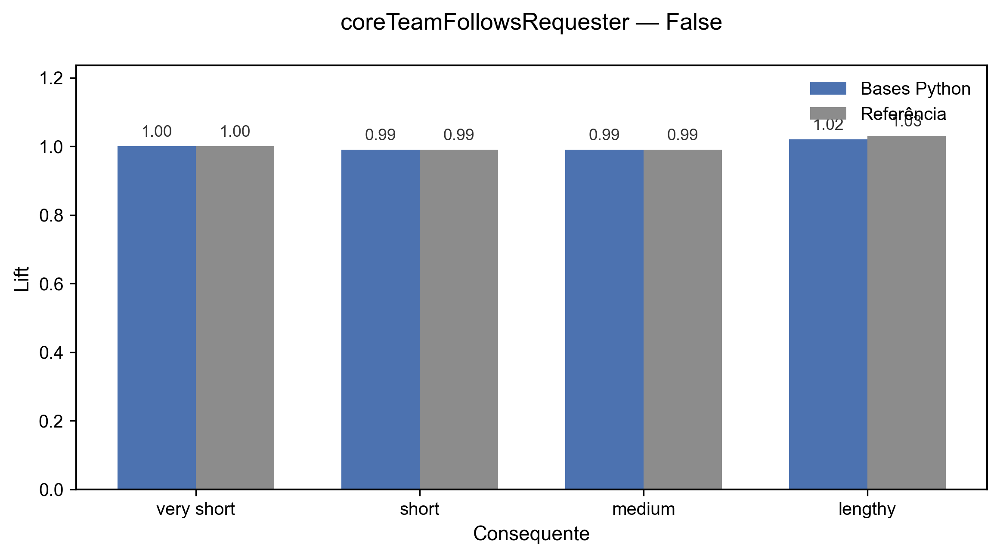
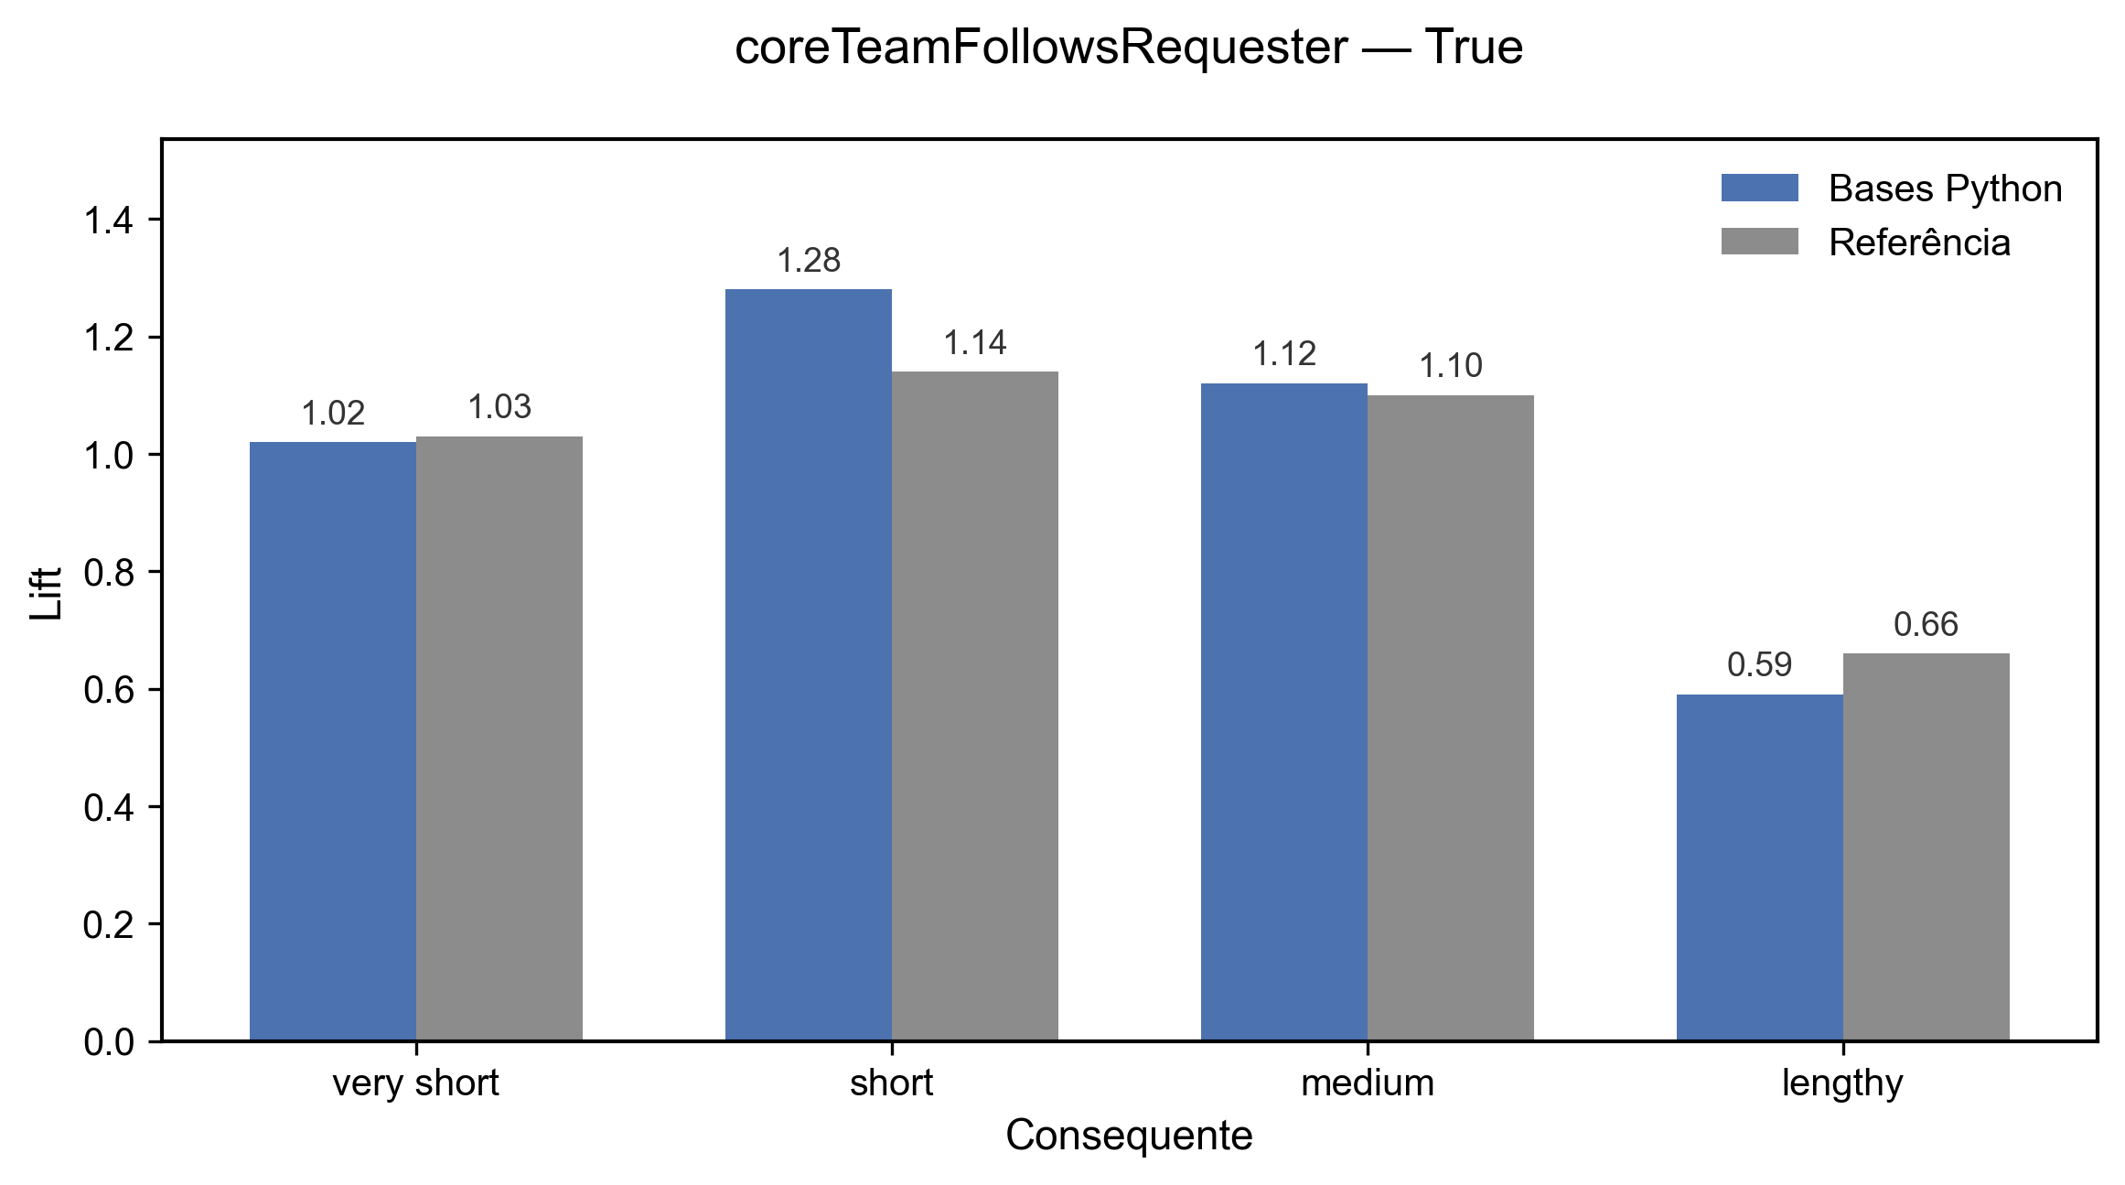
CORE TEAM FOLLOWS REQUESTER -> LIFETIME
Notes:
No modelo pull-based, contribuições são feitas por meio de pull requests (PRs), que são revisadas antes de serem aceitas ou rejeitadas.

Slide 23
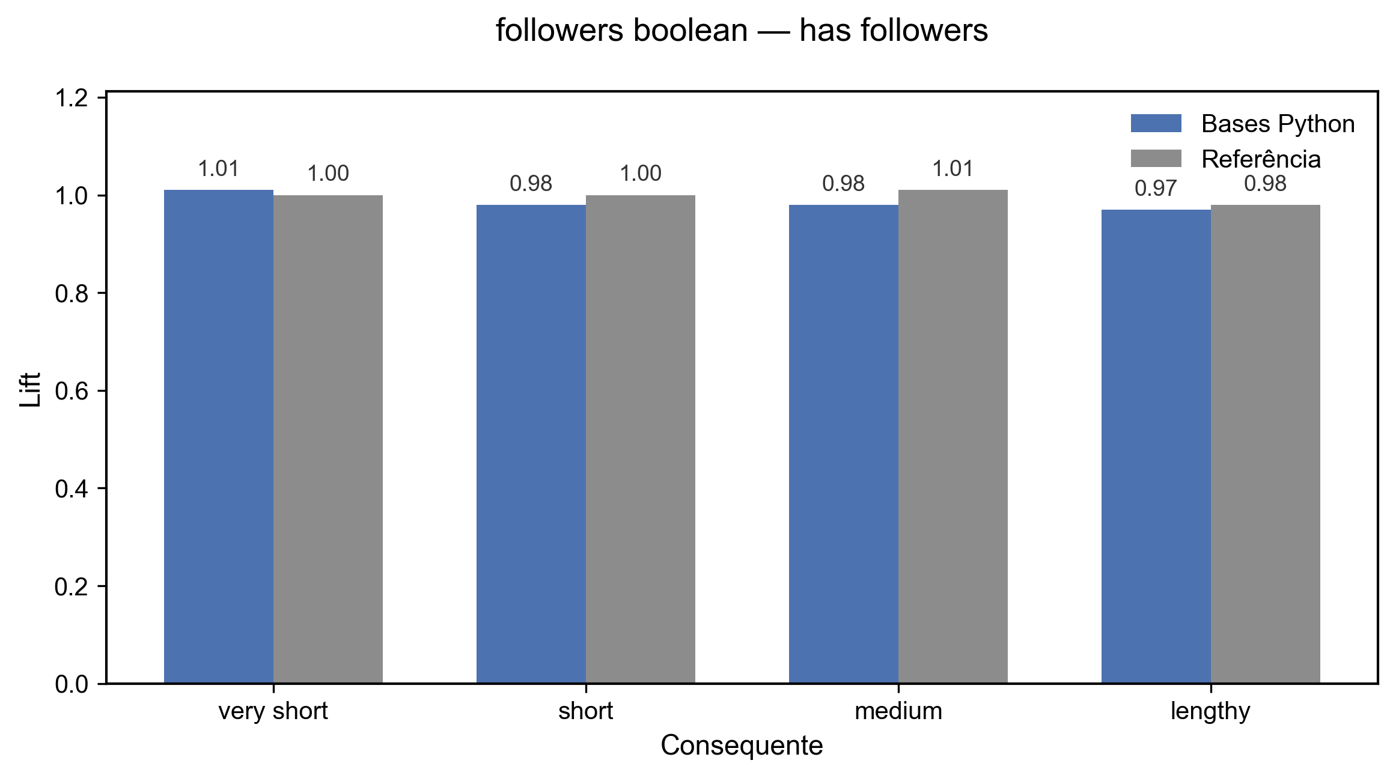
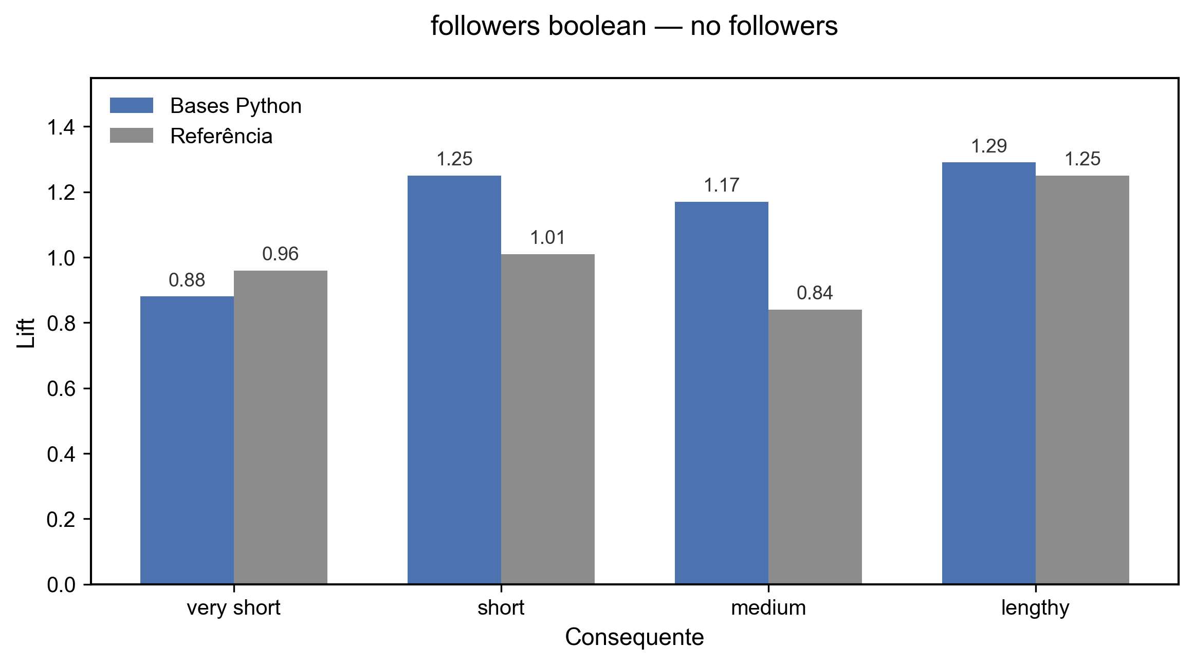
FOLLOWERS BOOLEAN -> LIFETIME
Notes:
No modelo pull-based, contribuições são feitas por meio de pull requests (PRs), que são revisadas antes de serem aceitas ou rejeitadas.

Slide 24
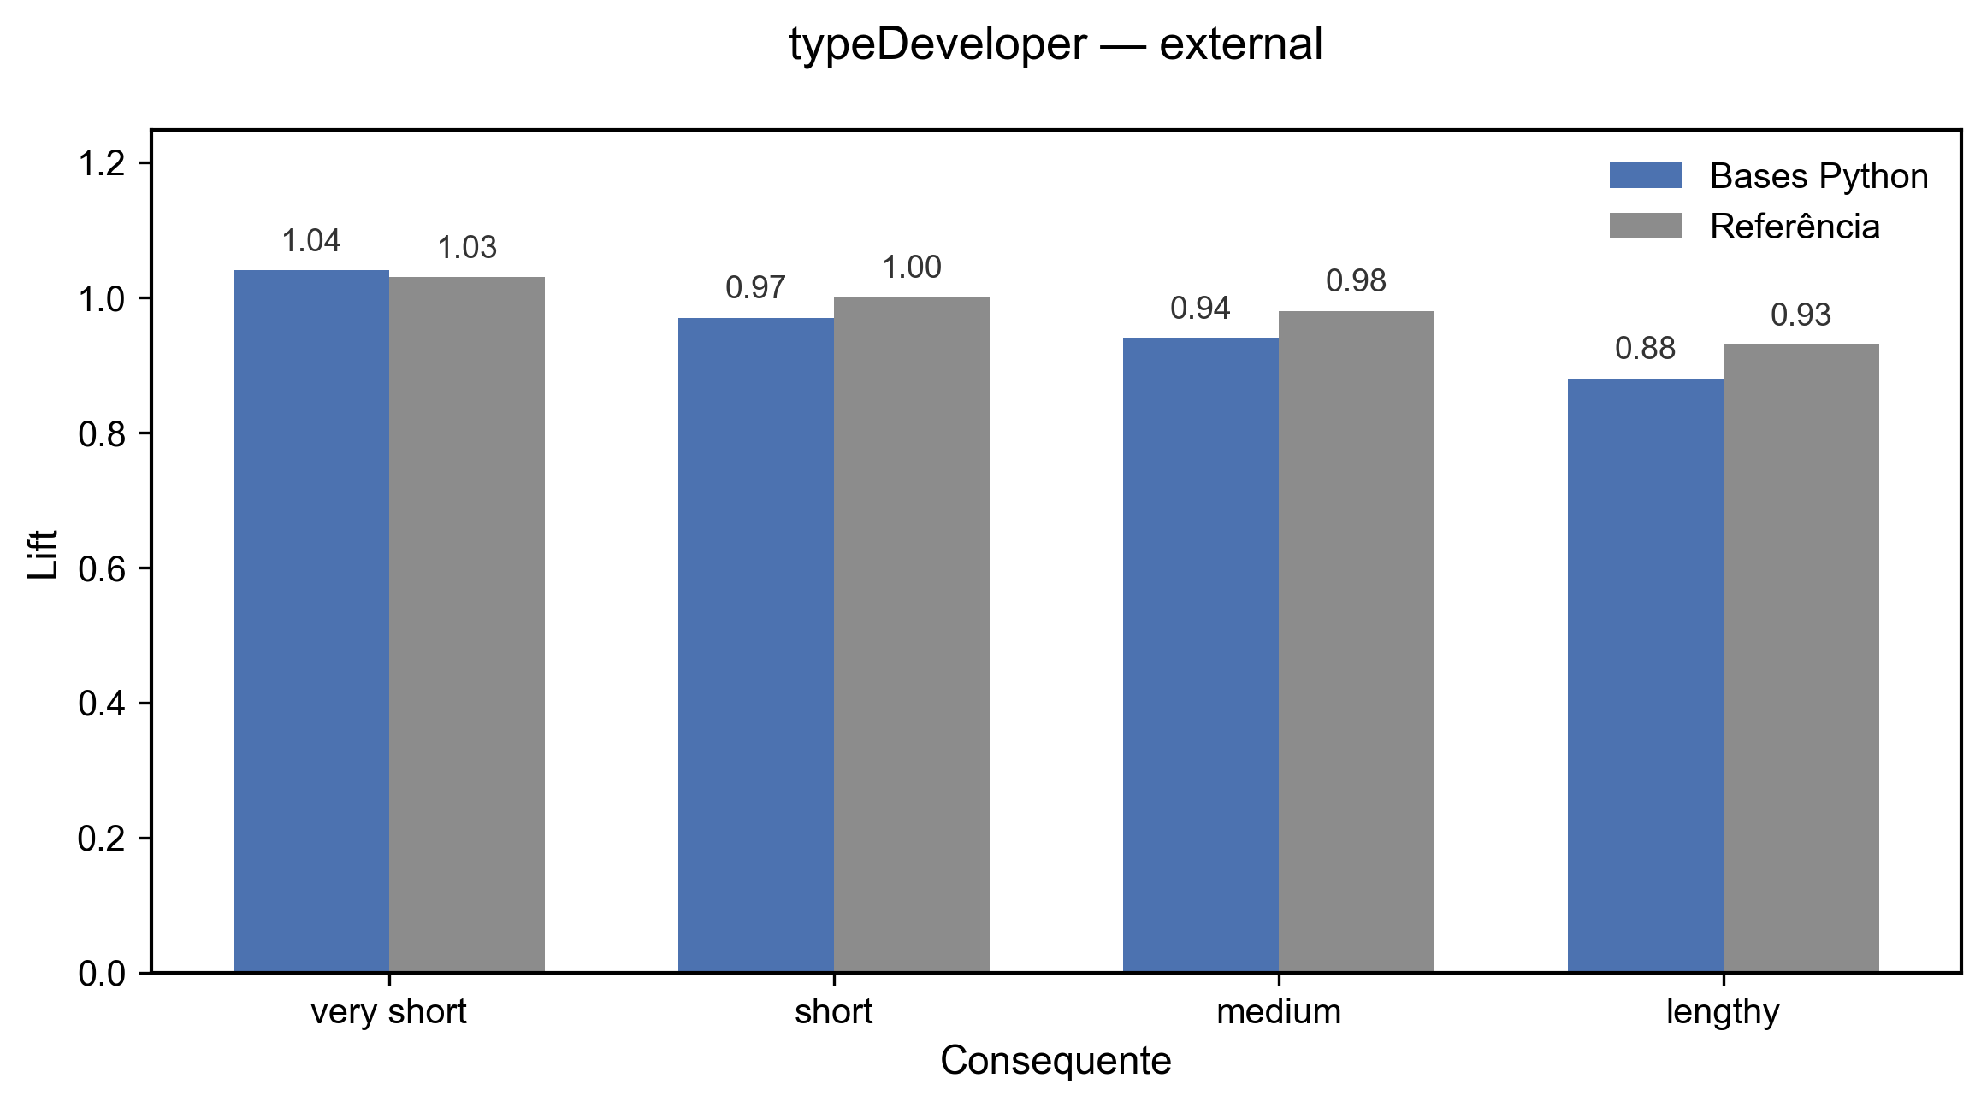
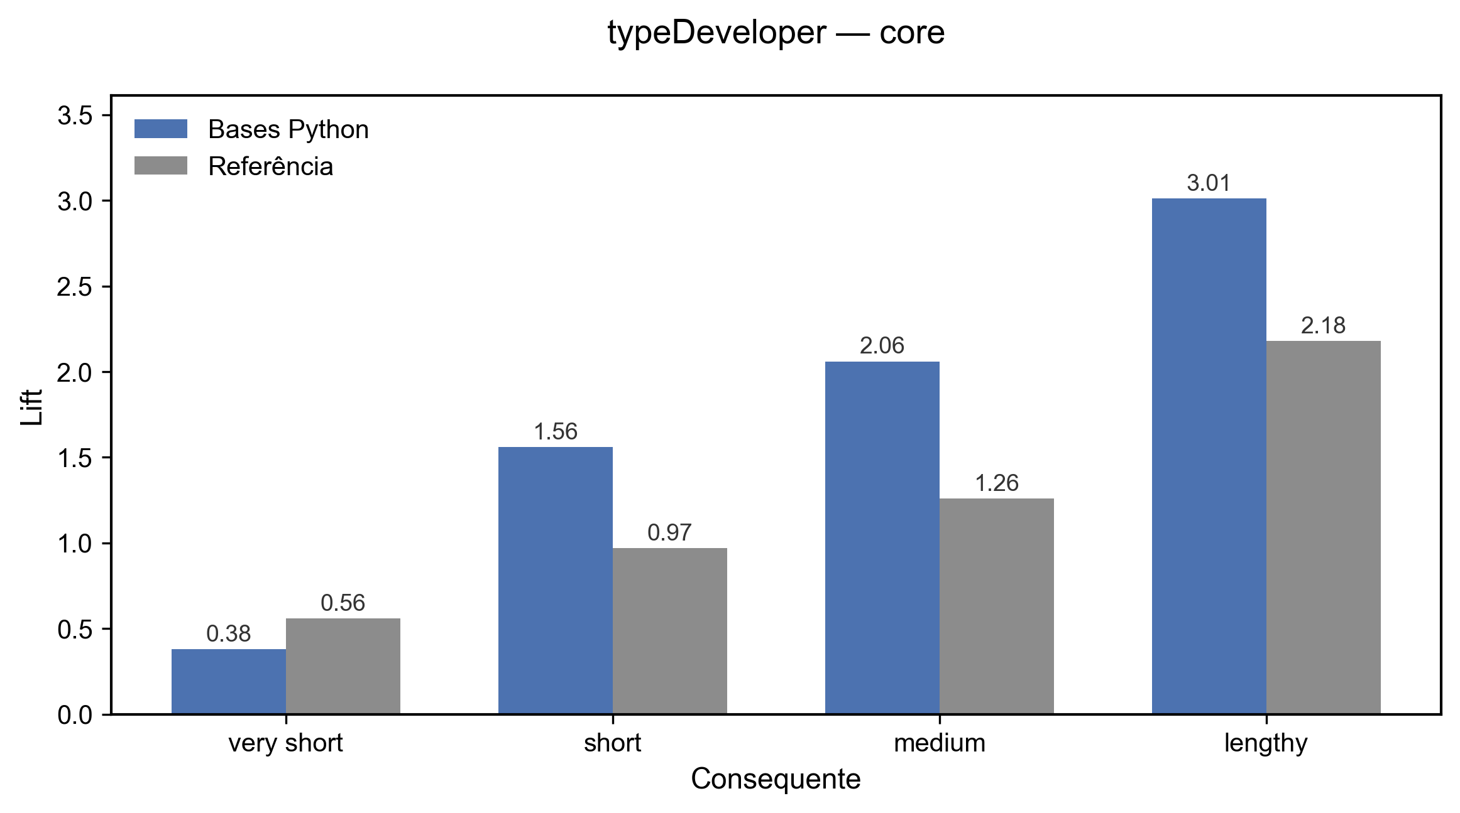
TYPE DEVELOPER -> LIFETIME
Notes:
No modelo pull-based, contribuições são feitas por meio de pull requests (PRs), que são revisadas antes de serem aceitas ou rejeitadas.

Slide 25
Alguns Resultados LifeTime
Notes:
No modelo pull-based, contribuições são feitas por meio de pull requests (PRs), que são revisadas antes de serem aceitas ou rejeitadas.

Slide 26
CENARIO 1
REVIWER
Universidade Federal do Acre | Mestrado em Ciência da Computação

Slide 27
CHANGED FILES -> REVIWER
Notes:
No modelo pull-based, contribuições são feitas por meio de pull requests (PRs), que são revisadas antes de serem aceitas ou rejeitadas.

Slide 28
CHANGED FILES -> REVIWER
Notes:
No modelo pull-based, contribuições são feitas por meio de pull requests (PRs), que são revisadas antes de serem aceitas ou rejeitadas.

Slide 29
CHANGED FILES -> REVIWER
Notes:
No modelo pull-based, contribuições são feitas por meio de pull requests (PRs), que são revisadas antes de serem aceitas ou rejeitadas.

Slide 30
COMMITS PULL -> REVIWER
Notes:
No modelo pull-based, contribuições são feitas por meio de pull requests (PRs), que são revisadas antes de serem aceitas ou rejeitadas.

Slide 31
COMMITS PULL -> REVIWER
Notes:
No modelo pull-based, contribuições são feitas por meio de pull requests (PRs), que são revisadas antes de serem aceitas ou rejeitadas.

Slide 32
COMMITS PULL -> REVIWER
Notes:
No modelo pull-based, contribuições são feitas por meio de pull requests (PRs), que são revisadas antes de serem aceitas ou rejeitadas.

Slide 33
TOTAL LINES -> REVIWER
Notes:
No modelo pull-based, contribuições são feitas por meio de pull requests (PRs), que são revisadas antes de serem aceitas ou rejeitadas.

Slide 34
TOTAL LINES -> REVIWER
Notes:
No modelo pull-based, contribuições são feitas por meio de pull requests (PRs), que são revisadas antes de serem aceitas ou rejeitadas.

Slide 35
TOTAL LINES -> REVIWER
Notes:
No modelo pull-based, contribuições são feitas por meio de pull requests (PRs), que são revisadas antes de serem aceitas ou rejeitadas.

Slide 36
TYPE DEVELOPER -> REVIWER
Notes:
No modelo pull-based, contribuições são feitas por meio de pull requests (PRs), que são revisadas antes de serem aceitas ou rejeitadas.

Slide 37
TYPE DEVELOPER -> REVIWER
Notes:
No modelo pull-based, contribuições são feitas por meio de pull requests (PRs), que são revisadas antes de serem aceitas ou rejeitadas.

Slide 38
CORE TEAM FOLLOWS REQUESTER -> REVIWER
Notes:
No modelo pull-based, contribuições são feitas por meio de pull requests (PRs), que são revisadas antes de serem aceitas ou rejeitadas.

Slide 39
CORE TEAM FOLLOWS REQUESTER -> REVIWER
Notes:
No modelo pull-based, contribuições são feitas por meio de pull requests (PRs), que são revisadas antes de serem aceitas ou rejeitadas.

